Slide 1
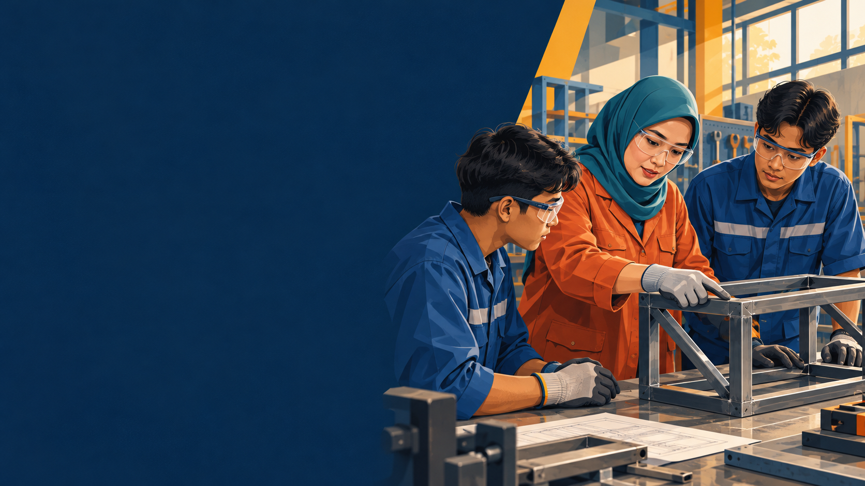
SEMINAR PENDIDIKAN
Refleksi Pengalaman
Belajar Selama PPG
Semester 1 dan 2
Memahami murid, membimbing praktik,
dan mengembangkan MetalVerseFery.
Fery Nur Indahsari
NIM 20250843953
PPG Teknik Mesin, Universitas Sarjanawiyata Tamansiswa
01
Notes:
Assalamualaikum warahmatullahi wabarakatuh. Saya Fery Nur Indahsari, NIM 20250843953. Pada mata kuliah Seminar Pendidikan ini, saya merefleksikan perjalanan belajar selama mengikuti PPG, mulai dari semester 1 sampai semester 2. Saya menghubungkan pembelajaran di perkuliahan dengan pengalaman PPL di SMK Negeri 2 Depok Sleman dan pengembangan media MetalVerseFery.
Dalam PPT refleksi saya sebelumnya, perubahan yang saya tekankan adalah pergeseran dari fokus pada materi yang tersampaikan menjadi perhatian terhadap kebutuhan dan pemahaman peserta didik. Perubahan cara pandang itu menjadi benang merah presentasi ini. Saya akan membahas hal yang saya pelajari di tiap semester, maknanya dalam praktik, dan artefak yang menunjukkan perkembangan saya.
MetalVerseFery saya tempatkan sebagai contoh karya yang dapat diperiksa, khususnya simulasi fabrikasi logam dan buku digital. Keberadaan media menunjukkan usaha saya merancang pembelajaran. Untuk menyatakan manfaatnya bagi hasil belajar, saya masih perlu menghubungkannya dengan pekerjaan siswa, pengamatan praktik, dan umpan balik. Dengan demikian, refleksi saya berakhir pada perbaikan yang dapat ditindaklanjuti.
Transisi: Saya mulai dari dasar pemikiran yang saya pelajari pada semester 1.
Ilustrasi konseptual dibuat menggunakan imagegen, bukan foto kegiatan PPL yang sebenarnya.

Slide 2
Dua semester membentuk
cara saya mengambil keputusan
01
02
03
Semester 1
Pengalaman PPL
Semester 2
Memahami murid serta
menyelaraskan tujuan,
kegiatan, dan asesmen.
Menguji rancangan di kelas
fabrikasi logam bersama
masukan guru pamong.
Memperdalam PSE,
inovasi kejuruan, dan
belajar memimpin.
Hasil refleksi saya
Keputusan mengajar perlu berangkat dari kebutuhan siswa
serta bukti proses dan hasil belajar.
02
Notes:
Slide ini menjelaskan hubungan antarpengalaman selama PPG. Pada semester 1, saya mempelajari dasar memahami peserta didik, filosofi pendidikan, pola pikir bertumbuh, serta pembelajaran dan asesmen. Dasar ini membantu saya mempertanyakan tujuan di balik suatu pilihan mengajar. Dalam pengalaman PPL, saya menghubungkan pilihan tersebut dengan pembelajaran fabrikasi logam dan arahan guru pamong. Pada semester 2, pembelajaran semakin berkaitan dengan PSE, konteks kejuruan, pengembangan media, dan kepemimpinan.
Makna hubungan tersebut bagi saya adalah bahwa kegiatan perkuliahan dan praktik perlu dibaca sebagai satu proses perkembangan. Saya belajar merancang kegiatan, meninjau pelaksanaannya, lalu menentukan perbaikan. Karena itu, saya perlu menyimpan bukti yang menjelaskan keputusan saya, termasuk respons siswa dan catatan proses praktik. Produk media menjadi salah satu artefak, tetapi saya juga perlu melihat bagaimana siswa menggunakannya.
Benang merah refleksi saya adalah kebutuhan membuat keputusan mengajar yang peka terhadap murid dan dapat dijelaskan melalui bukti belajar. Inilah dasar saya untuk membahas dua semester secara lebih rinci.

Slide 3
Semester 1: dasar saya memahami murid
Dasar berpikir yang saya bawa ke pembelajaran bengkel
Memahami
peserta didik
Setiap murid memiliki kesiapan yang berbeda.
Saya perlu mengenali titik awal mereka sebelum
menentukan tugas dan bantuan.
Pola pikir
bertumbuh
Kesalahan memberi informasi tentang kesulitan belajar.
Saya perlu meninjau bantuan dan memberi kesempatan
untuk mencoba kembali.
Merancang dan
menilai belajar
Tujuan, aktivitas, dan bukti belajar perlu selaras.
Saya perlu memeriksa pemahaman, selain memastikan
materi selesai disampaikan.
Makna bagi saya: guru menuntun proses belajar secara sadar.
03
Notes:
Pada semester 1, saya mempelajari dasar untuk memahami peserta didik dan merancang pembelajaran. Filosofi pendidikan membantu saya memaknai peran guru sebagai penuntun. PPDP mengingatkan saya bahwa peserta didik membawa kesiapan, pengalaman, dan kebutuhan yang berbeda. Karena itu, ukuran keberhasilan pembelajaran perlu mencakup pemahaman siswa, selain keterlaksanaan penyampaian materi.
Pembelajaran dan asesmen juga memberi saya dasar untuk menyelaraskan tujuan, kegiatan, dan bukti belajar. Dalam bidang fabrikasi logam, tujuan memahami suatu proses perlu diikuti kegiatan yang membuat siswa mengamati, menjelaskan alasan, lalu mencoba dengan bimbingan yang sesuai. Saya perlu mengecek pemahaman awal sebelum menentukan bantuan yang diberikan.
Pola pikir bertumbuh membuat saya melihat kesulitan dan kesalahan sebagai bahan evaluasi. Makna reflektifnya bagi saya adalah kesediaan meninjau cara mengajar ketika siswa belum memahami. Bagian yang masih perlu saya kuatkan adalah mendokumentasikan dasar pemilihan strategi, misalnya hasil asesmen awal dan catatan respons siswa. Dengan bukti tersebut, keputusan pembelajaran menjadi lebih jelas dan dapat diperbaiki.
Transisi: Pada semester 2, dasar ini saya hubungkan lebih dekat dengan suasana belajar dan konteks kejuruan.

Slide 4
Semester 2: belajar mendampingi
dan mengembangkan pembelajaran
PSE dan rasa aman
Inovasi kejuruan
Kepemimpinan
Rasa aman memengaruhi
keberanian bertanya.
Saya perlu memberi
umpan balik yang jelas
dan tetap tegas pada K3.
Materi perlu dekat dengan
proses di bengkel.
Simulasi dan buku digital
saya arahkan untuk
mendampingi pemahaman.
Projek Aksara Jawa memberi
ruang belajar komunikasi
dan koordinasi.
Saya perlu peka terhadap
konteks peserta kegiatan.
Kompetensi teknis perlu berjalan bersama kepedulian terhadap
peserta didik dan kemampuan bekerja sama.
04
Notes:
Pada semester 2, saya memperdalam pembelajaran dan asesmen serta mempelajari PSE, literasi kesehatan mental, PPKP, dan inovasi pembelajaran kejuruan. Bagi saya, hubungan antarmata kuliah ini terlihat pada pentingnya suasana belajar yang aman dan kegiatan yang relevan dengan kehidupan peserta didik.
Dalam pembelajaran bengkel, rasa aman berkaitan dengan keselamatan kerja sekaligus keberanian bertanya dan menyampaikan kesulitan. PSE membantu saya mempertimbangkan cara berkomunikasi dan memberi umpan balik. Saya perlu membuat siswa memahami prosedur sambil merasa mendapat pendampingan yang cukup.
Inovasi kejuruan mendorong saya menghubungkan bahan ajar dengan proses fabrikasi logam. Dari sini saya menempatkan simulasi dan buku digital sebagai bagian dari rancangan pembelajaran. Projek kepemimpinan melalui Aksara Jawa, yang sudah saya cantumkan dalam PPT awal, juga memberi ruang untuk merefleksikan komunikasi dan kepekaan terhadap konteks masyarakat.
Kesimpulan saya dari dua semester ini adalah bahwa pengetahuan pedagogik, penguasaan bidang kejuruan, dan kemampuan bekerja sama perlu saling mendukung. Saya masih perlu menyimpan dokumentasi kegiatan dan umpan balik agar perkembangan tersebut dapat dijelaskan dengan bukti yang lebih lengkap.
Transisi: Hubungan antara teori dan kebutuhan nyata menjadi semakin jelas melalui pengalaman PPL.

Slide 5
PPL: teori saya diuji melalui praktik
SMK Negeri 2 Depok Sleman, kelas XI TFLM
Connection
Challenge
Teori asesmen dan perencanaan
menjadi dasar pembelajaran
fabrikasi logam.
Perbedaan kesiapan siswa,
pembagian waktu, dan kebiasaan K3
perlu saya cermati.
Concept
Change
Demonstrasi, latihan bertahap,
dan umpan balik menjadi dasar
saya merancang pendampingan.
Saya perlu mencatat kesulitan siswa
dan menyesuaikan bantuan
berdasarkan pengamatan.
Arah perbaikan: bimbingan bertahap dan refleksi bersama guru pamong.
05
Notes:
Konteks PPL saya adalah SMK Negeri 2 Depok Sleman, pada kelas XI TFLM dalam pembelajaran Teknik Fabrikasi Logam. Pembelajaran berlangsung dua kali seminggu, dengan tujuh JP setiap pertemuan yang terdiri atas satu JP teori dan enam JP praktik, dalam koordinasi dengan guru pamong. Pengalaman observasi, praktik terbimbing, dan praktik mandiri menjadi bahan untuk meninjau kembali rancangan pembelajaran saya.
Jika saya menggunakan refleksi 4C, Connection tampak pada hubungan antara teori perkuliahan dan pembelajaran bengkel. Challenge mencakup hal yang perlu saya cermati, seperti perbedaan kesiapan siswa, pembagian waktu, dan pembiasaan K3. Concept yang saya gunakan untuk memikirkan perbaikan adalah asesmen awal, demonstrasi, latihan bertahap, dan umpan balik selama proses. Change saya rumuskan sebagai rencana pendampingan yang lebih sesuai dengan kebutuhan siswa.
Pelajaran pentingnya adalah bahwa penjelasan guru perlu diikuti kesempatan siswa mencoba dan menunjukkan pemahaman. Saya juga perlu membedakan penguasaan konsep, kepatuhan terhadap prosedur, dan mutu hasil praktik. Pengamatan serta masukan guru pamong dapat membantu saya mengevaluasi ketiganya. Tanpa catatan itu, saya akan kesulitan menjelaskan bagian pembelajaran yang benar-benar perlu diperbaiki.
Transisi: Salah satu respons pengembangan media saya terhadap kebutuhan pembelajaran kejuruan adalah MetalVerseFery.

Slide 6
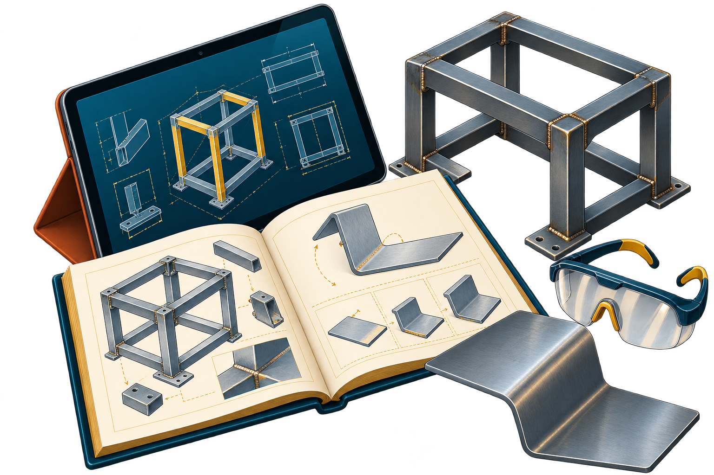
MetalVerseFery: menjembatani
pemahaman konsep dan praktik
Kebutuhan yang saya respons
Konsep dan urutan kerja perlu lebih mudah
diamati sebelum siswa melakukan praktik.
Bahan belajar perlu dapat dibuka kembali.
Pilihan pengembangan saya
Simulasi untuk mengeksplorasi proses.
Buku digital untuk materi dan panduan praktik.
Ilustrasi konsep media
Peran saya: memberi tujuan, pertanyaan penuntun, dan pendampingan praktik.
06
Notes:
Saya mengembangkan MetalVerseFery dengan dua bagian utama yang relevan dengan refleksi ini, yaitu simulasi fabrikasi dan pengelasan serta buku digital interaktif. Kebutuhan yang saya respons adalah membantu siswa mengamati konsep dan urutan kerja, sekaligus menyediakan bahan yang dapat dibuka kembali. Kebutuhan tersebut perlu saya cek secara lebih terarah melalui asesmen awal, pengamatan praktik, dan masukan siswa.
Peran simulasi adalah memberi ruang eksplorasi proses serta parameter. Peran buku digital adalah menata materi, pertanyaan, dan panduan praktik. Keduanya perlu saya hubungkan dengan tujuan belajar dan kegiatan di bengkel. Sebagai contoh rencana, siswa mengamati perubahan suatu parameter, menjelaskan alasannya, lalu membandingkan pemahamannya dengan prosedur praktik yang dibimbing guru.
Pelajaran bagi saya adalah bahwa inovasi memerlukan keputusan pedagogik, selain pengembangan fitur. Saya perlu menentukan prasyarat, pertanyaan penuntun, dan cara menilai pemahaman. Gambar pada slide ini merupakan ilustrasi konsep media, bukan tangkapan layar aplikasi atau dokumentasi kegiatan. Dua slide berikutnya menampilkan artefak aplikasi yang sebenarnya.
Ilustrasi konsep dibuat menggunakan imagegen. Gambar perangkat bukan antarmuka aplikasi MetalVerseFery yang sebenarnya.

Slide 7
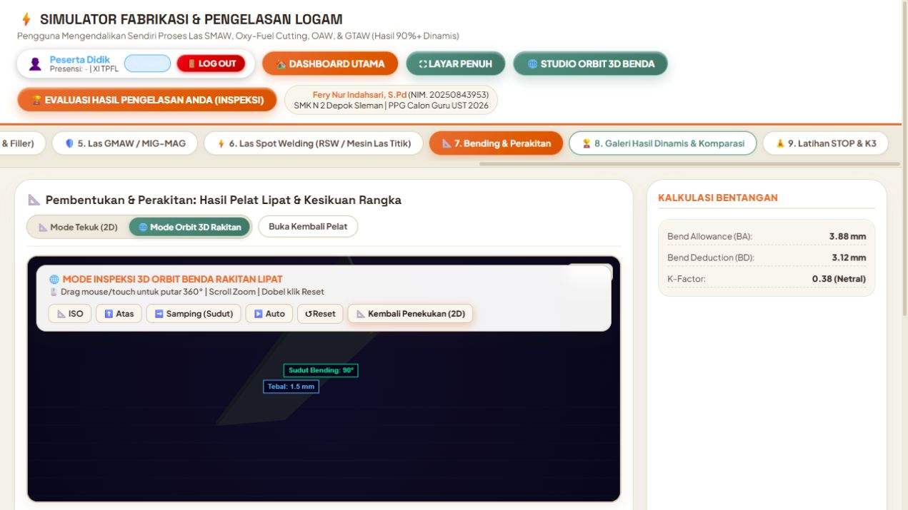
Artefak 1: simulasi fabrikasi dan pengelasan
Apa yang dapat saya pelajari dari karya ini?
Yang terlihat
Model rakitan 3D,
sudut tekuk, dan
kalkulasi bentangan.
Makna reflektif
Saya mengubah konsep
kejuruan menjadi media
yang dapat dieksplorasi.
Perlu diuji: kesesuaian teknis dan hubungan dengan praktik nyata.
07
Notes:
MetalVerseFery adalah inovasi pembelajaran yang saya kembangkan untuk mendukung pembelajaran fabrikasi logam. Salah satu bagiannya adalah simulasi fabrikasi dan pengelasan. Cuplikan pada slide ini merupakan tampilan asli bagian bending dan perakitan, yang menampilkan sudut tekuk, kesikuan, serta kalkulasi bentangan.
Saya menghubungkan media ini dengan kebutuhan menjembatani penjelasan konsep dan kegiatan bengkel. Sebagai contoh rencana penggunaan, siswa dapat mengamati perubahan sudut tekuk, menjelaskan apa yang terjadi pada pelat, lalu mendiskusikan kaitannya dengan prosedur praktik. Guru tetap perlu memberi pengantar, pertanyaan penuntun, dan pemeriksaan pemahaman. Praktik nyata serta pendampingan K3 tetap diperlukan.
Analisis artefak pertama: simulator menunjukkan kemampuan saya mengubah materi kejuruan menjadi media yang dapat dieksplorasi. Nilai pedagogiknya terletak pada rancangan kesempatan mengamati dan menjelaskan proses. Keterbatasannya adalah tampilan atau angka dalam aplikasi belum menjadi bukti bahwa keterampilan siswa meningkat. Saya perlu menilai kesesuaian isi bersama guru pamong, menguji penggunaan pada perangkat siswa, lalu menghubungkannya dengan bukti praktik nyata.
Transisi: Bagian kedua dari inovasi saya adalah buku digital yang mendampingi pemahaman materi dan langkah kerja.
Sumber artefak: https://feryindahsari.github.io/metalversefery/Simulasi_Fabrikasi_dan_Pengelasan.html, ditinjau 24 Oktober 2026. Angka pada aplikasi adalah keluaran simulasi, bukan hasil penelitian atau nilai siswa.
Pada versi ini, cuplikan memperlihatkan mode orbit 3D rakitan bending. Saya menyoroti visual benda, pengaturan tampilan, dan informasi kalkulasi yang terlihat. Angka pada aplikasi merupakan keluaran simulasi, sehingga perlu ditafsirkan sesuai tujuan penggunaan dan divalidasi secara teknis.

Slide 8
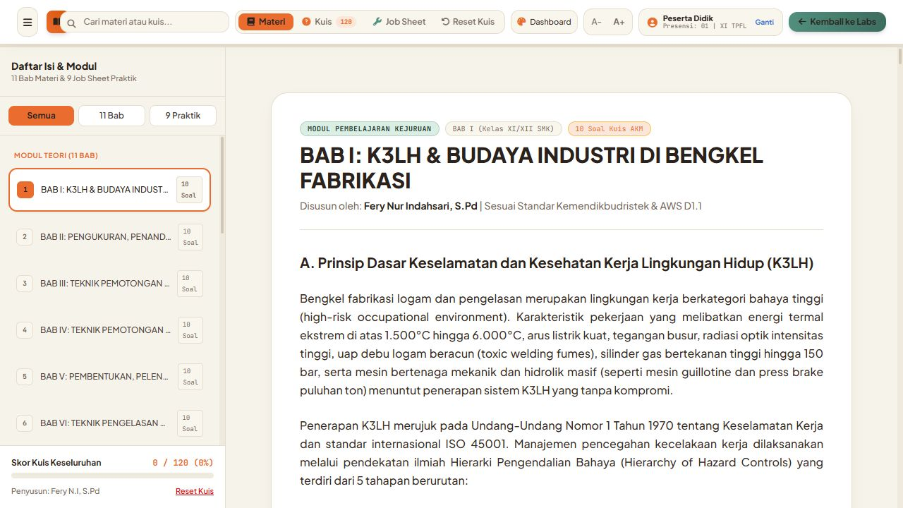
Artefak 2: buku digital sebagai panduan belajar
Materi perlu membantu siswa memahami konsep dan mengikuti langkah kerja.
Yang terlihat
Materi per bab, kuis,
dan job sheet praktik.
Makna reflektif
Saya perlu menata urutan
materi agar siswa memahami
konsep dan langkah kerja.
Perlu diuji: keterbacaan di HP dan kesulitan siswa saat mengikuti panduan.
08
Notes:
Artefak kedua adalah Buku Digital Interaktif Teknik Fabrikasi Logam dan Manufaktur Fase F. Tampilan asli pada slide memperlihatkan daftar bab, materi K3LH, serta akses kuis dan job sheet. Buku ini berkaitan dengan kebutuhan menyediakan bahan belajar yang dapat dibaca kembali sebelum, selama, dan setelah pembelajaran.
Analisis artefaknya: susunan materi dan job sheet memperlihatkan usaha saya menghubungkan pengetahuan dengan langkah kerja. Kuis dapat menjadi bahan pemeriksaan pemahaman apabila pertanyaan serta tindak lanjutnya sesuai dengan tujuan pembelajaran. Bagi perkembangan saya, karya ini menunjukkan bahwa menyusun bahan ajar memerlukan pemikiran tentang urutan belajar, bahasa, dan kebutuhan bantuan siswa.
Batas kesimpulannya perlu jelas. Keberadaan bab, kuis, dan job sheet menunjukkan kelengkapan fitur, tetapi belum membuktikan keterbacaan atau efektivitasnya. Bagian yang perlu saya periksa berikutnya adalah kemudahan membaca di HP, kesesuaian isi dengan pembelajaran bengkel, serta kesulitan siswa saat mengikuti panduan.
Bukti lanjutan yang ingin saya kumpulkan adalah jawaban kuis beserta alasannya, catatan kesulitan, hasil job sheet, dan umpan balik siswa serta guru pamong. Bukti itu akan membantu saya menentukan bagian buku dan simulasi yang perlu direvisi.
Transisi: Dari perkuliahan, PPL, dan kedua artefak ini, saya merumuskan hasil refleksi secara keseluruhan.
Sumber artefak: https://feryindahsari.github.io/metalversefery/Buku_Digital_Interaktif_TFLM_Fase_F.html, ditinjau 24 Oktober 2026.

Slide 9
Analisis artefak dan batas kesimpulannya
Karya menunjukkan proses pengembangan. Manfaatnya perlu bukti belajar.
Artefak | Yang dapat saya simpulkan | Batas bukti | Bukti berikutnya
Simulasi | Visualisasi proses dan parameter fabrikasi. | Belum menjadi bukti keterampilan siswa. | Alasan pilihan siswa, K3, dan hasil praktik.
Buku digital | Materi, kuis, dan panduan kerja dalam satu media. | Belum menunjukkan keterbacaan atau pemahaman siswa. | Jawaban kuis, job sheet, dan catatan kesulitan.
Bukti tersebut menjadi dasar revisi media dan keputusan pembelajaran.
09
Notes:
Analisis artefak perlu membedakan apa yang benar-benar terlihat dan apa yang belum dapat disimpulkan. Pada simulator, saya dapat menunjukkan adanya upaya memvisualkan proses serta parameter fabrikasi. Pada buku digital, saya dapat menunjukkan susunan materi, kuis, dan job sheet. Kedua artefak ini mendukung refleksi tentang perkembangan kemampuan saya merancang media kejuruan.
Namun, saya belum dapat menyimpulkan peningkatan hasil belajar hanya dari tampilan aplikasi. Untuk simulasi, saya perlu melihat alasan siswa saat memilih parameter dan keterhubungannya dengan pengamatan praktik nyata. Untuk buku, saya perlu memeriksa keterbacaan, jawaban kuis, pekerjaan pada job sheet, dan catatan kesulitan siswa.
Bukti tersebut perlu dianalisis bersama konteks pembelajaran. Misalnya, jika siswa dapat memilih jawaban tetapi belum mampu menjelaskan alasannya, saya perlu meninjau pertanyaan dan bantuan yang diberikan. Jika panduan sulit diikuti, urutan atau bahasa buku perlu diperbaiki. Dengan cara ini, artefak menjadi dasar evaluasi dan pengembangan yang bisa ditelusuri, bukan sekadar pelengkap presentasi.

Slide 10
Perubahan cara pandang saya selama PPG
Fokus | Dulu | Kini
Keberhasilan | Lebih fokus pada materi yang selesai disampaikan. | Saya perlu memeriksa pemahaman dan kebutuhan belajar siswa.
Bimbingan | Lebih fokus pada penjelasan guru. | Saya merancang contoh, latihan bertahap, dan umpan balik.
Penggunaan media | Media membantu menyajikan materi. | Media perlu tujuan yang jelas dan dinilai dengan bukti belajar.
Perubahan ini perlu saya buktikan secara konsisten dalam keputusan mengajar.
10
Notes:
Rumusan hasil refleksi saya adalah bahwa pembelajaran yang berpihak pada peserta didik perlu terlihat dalam keputusan mengajar sehari-hari. Pada PPT awal, saya menggambarkan perubahan dari fokus pada penyampaian materi menuju perhatian pada kebutuhan dan pemahaman siswa. Setelah menghubungkan semester 1, semester 2, dan PPL, saya memahami bahwa perubahan ini menuntut cara kerja yang konsisten.
Pertama, saya perlu mencari tahu kesiapan siswa sebelum menentukan bantuan. Kedua, teori yang saya pelajari harus tampak dalam rancangan kegiatan, demonstrasi, pendampingan, dan asesmen. Ketiga, pengembangan teknologi perlu berangkat dari tujuan belajar yang jelas dan terus dievaluasi.
MetalVerseFery dan buku digital menjadi artefak perkembangan saya dalam menyusun media kejuruan. Namun, refleksi keseluruhan juga mengingatkan saya pada bagian yang perlu dikuatkan, yaitu dokumentasi bukti belajar dan analisis umpan balik. Saya belum mencantumkan angka peningkatan hasil belajar karena tidak tersedia data pendukung dalam bahan yang saya gunakan.
Dengan demikian, kekuatan yang ingin saya lanjutkan adalah menghubungkan bidang kejuruan dengan perancangan media. Fokus perbaikannya adalah memastikan setiap keputusan media dan pembelajaran dapat dijelaskan melalui kebutuhan siswa serta bukti yang terkumpul.
Transisi: Rumusan ini saya turunkan menjadi rencana tindak lanjut yang dapat saya lakukan pada pembelajaran berikutnya.
Perbandingan pada tabel merangkum arah perubahan cara pandang dalam refleksi diri. Tabel ini tidak menyatakan adanya perbandingan hasil kuantitatif sebelum dan sesudah PPG. Perubahan keputusan mengajar perlu saya tunjukkan secara konsisten melalui perangkat, pendampingan, dan bukti belajar.

Slide 11
Rumusan hasil refleksi keseluruhan
Pembelajaran membutuhkan keputusan
yang peka terhadap murid dan dapat dijelaskan
melalui bukti belajar.
Kekuatan yang saya lanjutkan
Bagian yang perlu saya kuatkan
Konteks kejuruan dan kemauan
mengembangkan media melalui
MetalVerseFery.
Dokumentasi respons siswa,
analisis hasil praktik, dan revisi
berdasarkan umpan balik.
Refleksi perlu mengubah tindakan mengajar pada pertemuan berikutnya.
11
Notes:
Rumusan keseluruhan saya menghubungkan dasar pedagogik, pengalaman praktik, dan karya inovasi. Saya memahami bahwa pembelajaran memerlukan keputusan yang peka terhadap kebutuhan siswa dan dapat dijelaskan dengan bukti. Artinya, saya perlu mengetahui alasan memilih suatu strategi dan memiliki cara untuk memeriksa apakah bantuan tersebut sesuai.
Kekuatan yang ingin saya lanjutkan adalah kedekatan dengan konteks kejuruan dan kemauan mengembangkan media. MetalVerseFery memberi saya artefak yang dapat diperiksa untuk mendiskusikan rancangan pembelajaran. Bagian yang perlu saya kuatkan adalah dokumentasi respons siswa, analisis proses serta hasil praktik, dan tindak lanjut atas masukan yang diterima.
Rumusan ini juga membantu saya membatasi kesimpulan. Saya dapat menunjukkan karya dan alasan pengembangannya, sedangkan manfaat terhadap pemahaman dan keterampilan perlu diuji dengan data yang sesuai. Karena itu, refleksi berikutnya akan lebih kuat jika saya menyimpan asesmen awal, hasil kerja, dan catatan revisi. Hasil refleksi harus tampak dalam tindakan mengajar pada pertemuan selanjutnya.

Slide 12
Rencana tindak lanjut yang dapat saya jalankan
Rencana untuk pembelajaran berikutnya
Waktu | Tindakan | Bukti yang saya simpan
Awal topik | Cek prasyarat dan tentukan bantuan sesuai kesiapan siswa. | Jawaban asesmen awal dan kebutuhan bantuan.
Saat praktik | Gunakan simulasi dan pertanyaan penuntun. Dampingi praktik serta K3. | Alasan pilihan parameter dan catatan proses.
Akhir topik | Tinjau hasil dan revisi media bersama masukan guru pamong. | Hasil job sheet, komentar siswa, dan daftar revisi.
Saya ingin terus memperbaiki pembelajaran berdasarkan pengalaman dan bukti.
12
Notes:
Tindak lanjut saya dimulai sejak awal pembelajaran. Saya akan menyiapkan asesmen awal singkat untuk mengetahui kesiapan siswa, kemudian menggunakan hasilnya untuk menentukan penjelasan dan bantuan yang diperlukan. Pertanyaan awal perlu berkaitan langsung dengan tujuan dan prasyarat praktik yang akan dilakukan.
Selama praktik, saya akan menggunakan lembar pengamatan ringkas untuk mencatat kepatuhan terhadap K3, urutan kerja, dan kesulitan yang muncul. Untuk penggunaan MetalVerseFery, saya akan menyiapkan pertanyaan yang meminta siswa menjelaskan alasan, kemudian menghubungkannya dengan proses di bengkel. Saya juga akan meminta masukan guru pamong tentang kesesuaian materi dan pendampingan.
Pada akhir topik, saya akan meninjau jawaban siswa, hasil job sheet, dan catatan praktik. Umpan balik tentang keterbacaan buku digital serta kemudahan penggunaan simulasi akan menjadi dasar revisi. Saya akan mencatat masalah yang ditemukan, perubahan yang saya lakukan, dan bukti pada penggunaan berikutnya agar proses perbaikan dapat ditelusuri.
Rencana ini menjadi komitmen saya untuk melanjutkan kebiasaan refleksi setelah PPG. Saya ingin menjadi guru yang memahami kebutuhan siswa, membimbing praktik secara aman, dan terus memperbaiki media berdasarkan bukti belajar. Terima kasih. Wassalamualaikum warahmatullahi wabarakatuh.

